Slide 1
ASIA.-LA VUELTA AL MUNDO EN 385 JARDINES.-Bombay Hanging Gardens.- Hazuri Bagh.-Humayun´s Tomb.-Jantar Mantar.-Lahore .-Lodhi Gardens.-Mughal Garden.-Srinagar.-Shalimar Gardens.-Jardin Botánico de Singapur.-Kesar Kyari Bagh en Jaipur
Selección de textos y fotografías por
JOSE ELIAS BONELLS

Slide 2
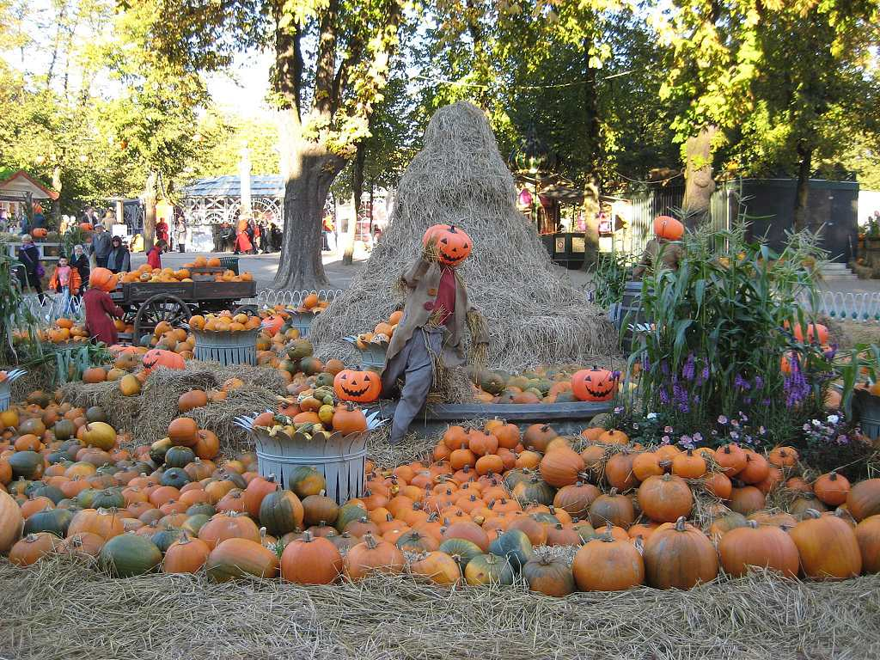
Notes:
Hallowen

Slide 3
Bombay Hanging Gardens
Los Jardines Colgantes, Bombay, en Mumbai, la India, también conocidos como Jardines Ferozeshah Mehta, son terrazas jardines encaramados en la cima de la colina Malabar , en su lado occidental, justo enfrente del parque de Kamala Nehru.
Ofrecen vistas de los atardeceres sobre el mar de Arabia y cuentan con numerosos setos esculpidos en las formas de animales.
El parque fue establecido en 1881 por principal reservorio de Bombay, algunos dicen que para cubrir el agua de la actividad potencialmente contaminante de las cercanas Torres del Silencio.

Slide 4
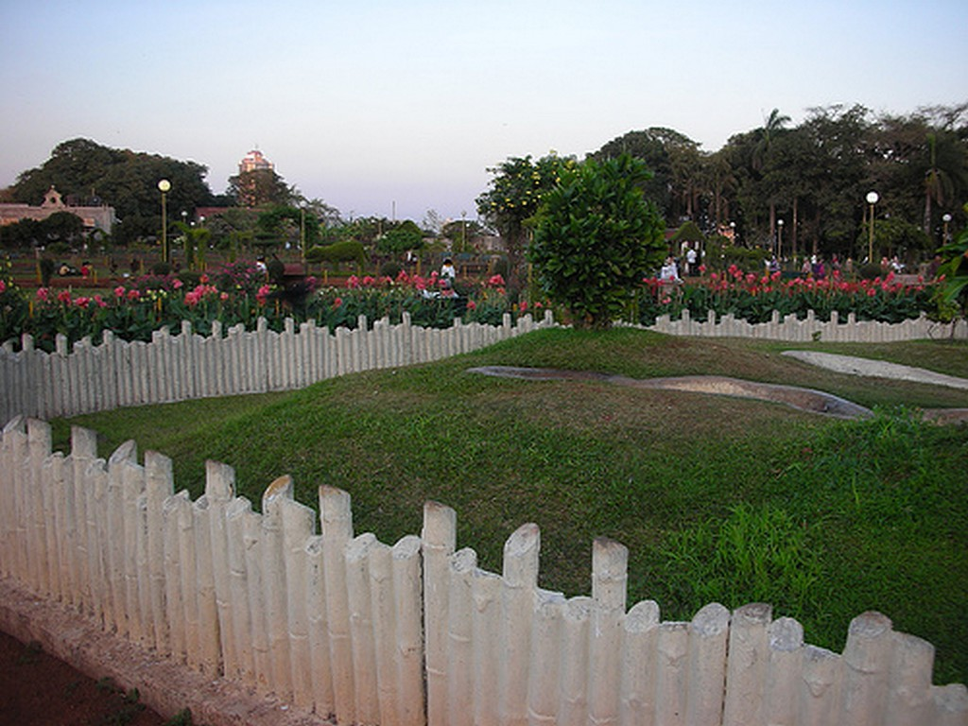
Notes:
Bombay.-Hanging Gardens

Slide 5
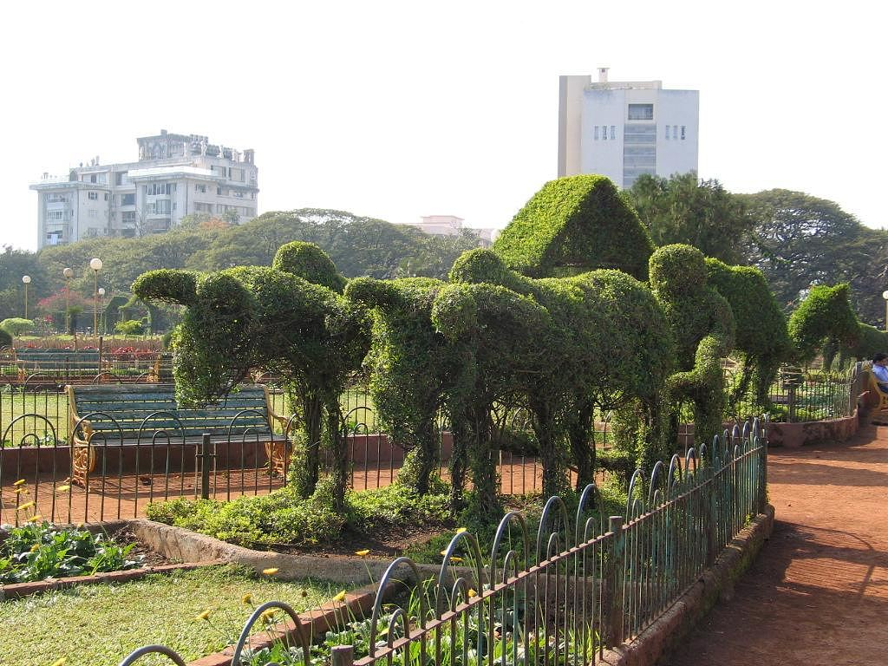
Notes:
Bombay.-Hanging Gardens

Slide 6
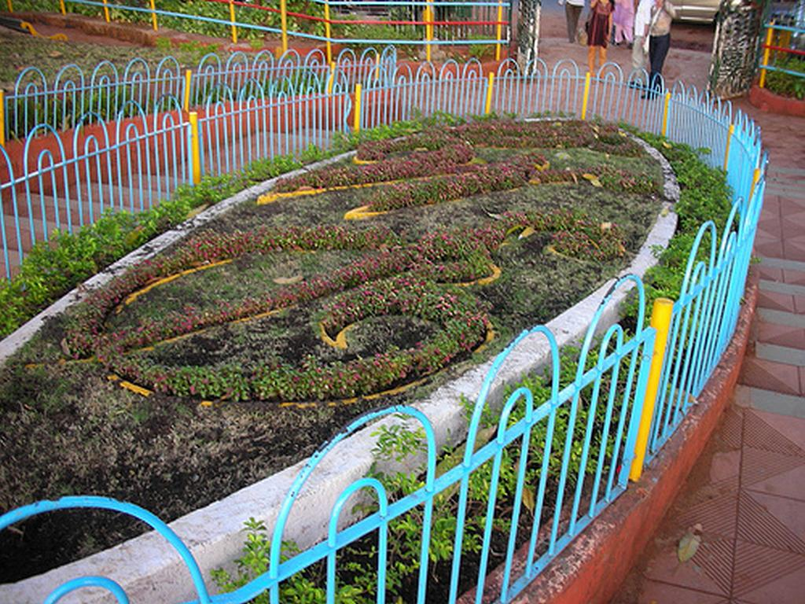
Notes:
Bombay.-Hanging Gardens

Slide 7
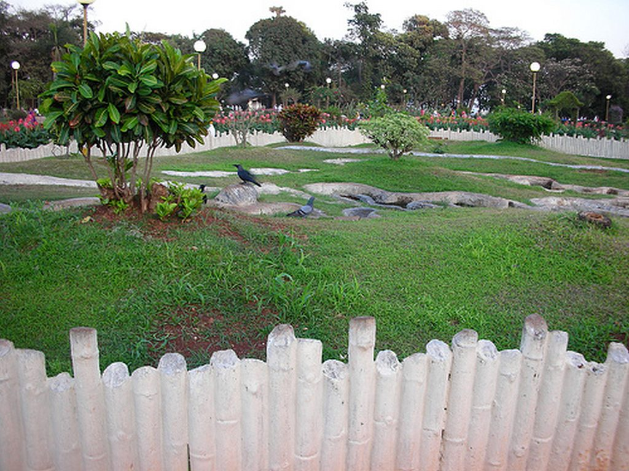
Notes:
Bombay.-Hanging Gardens

Slide 8
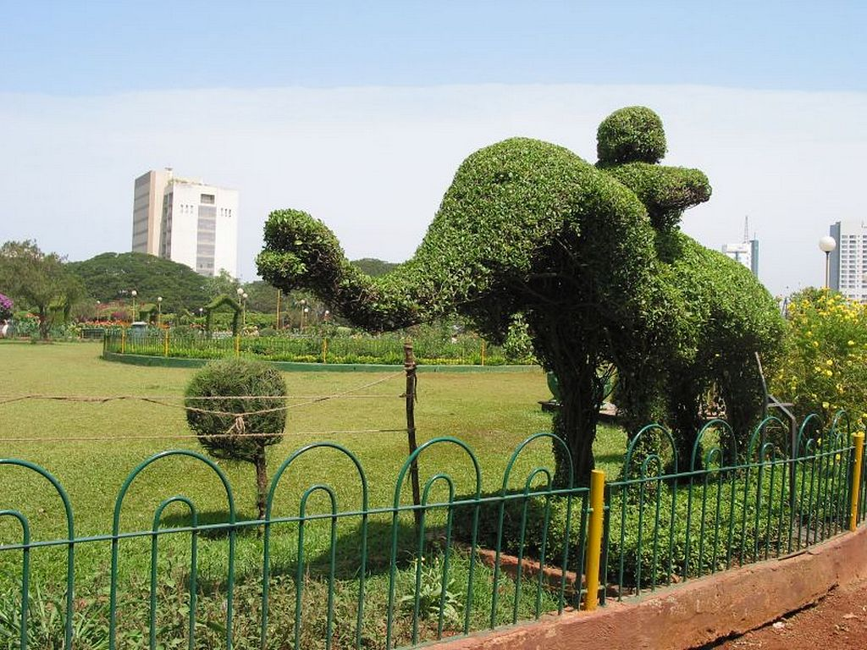
Notes:
Bombay.-Hanging Gardens

Slide 9
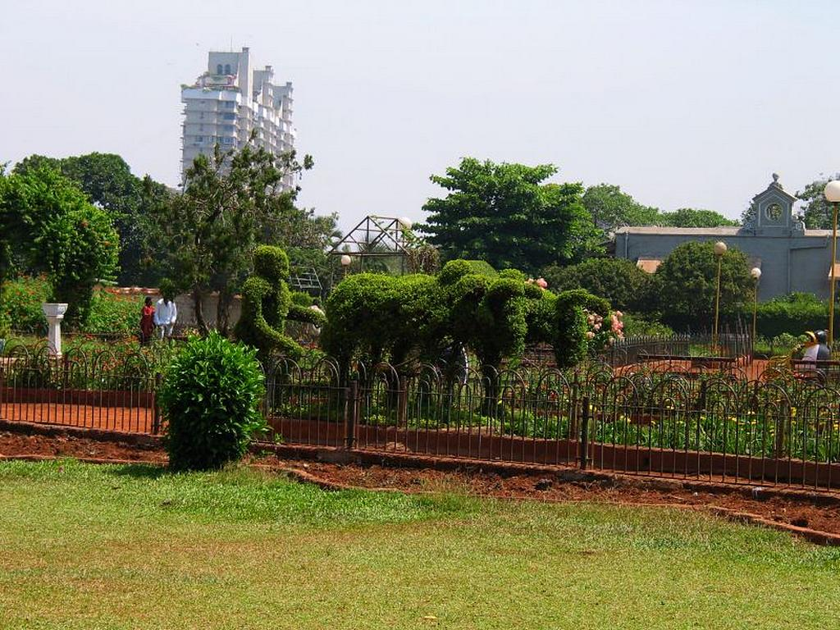
Notes:
Bombay.-Hanging Gardens

Slide 10
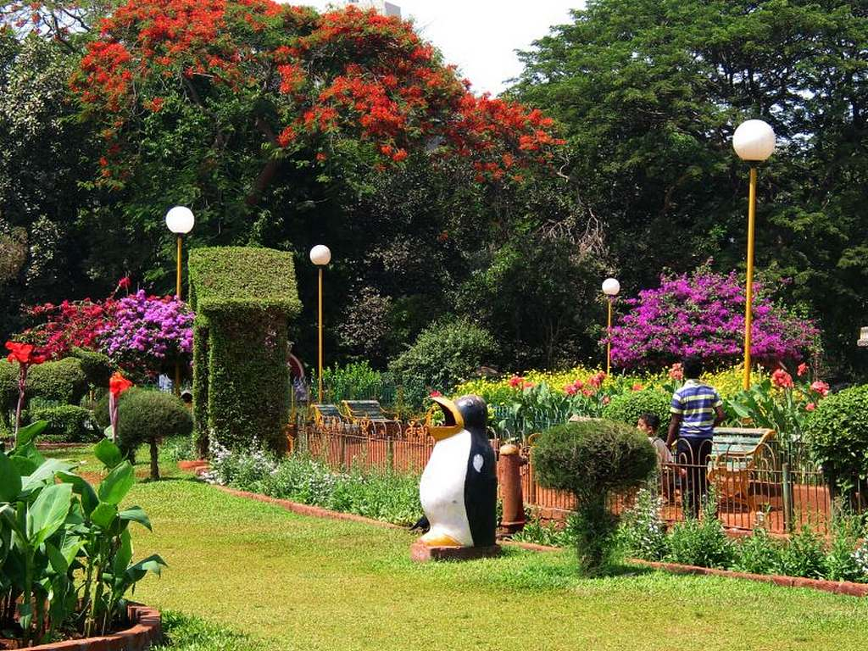
Notes:
Bombay.-Hanging Gardens

Slide 11
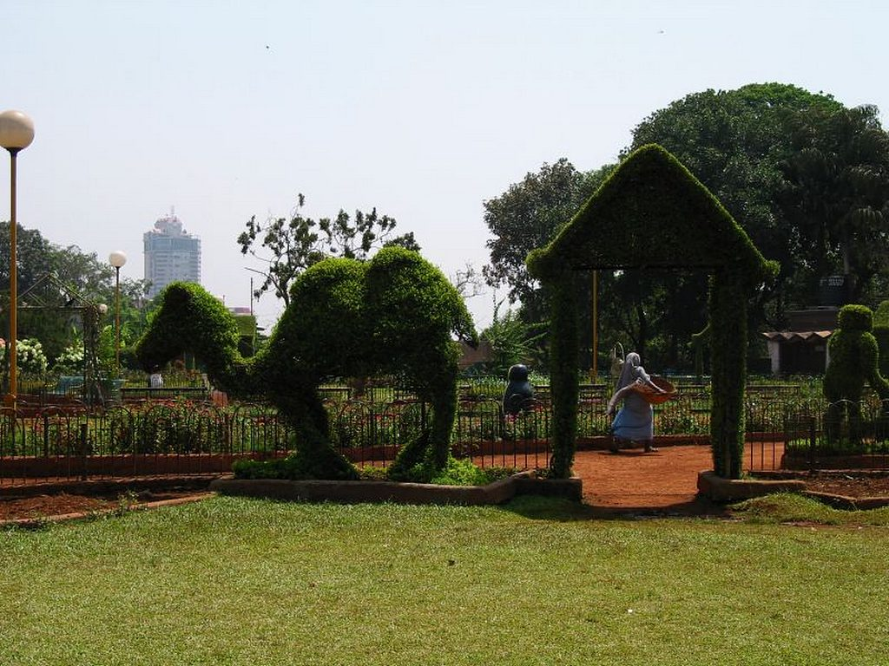
Notes:
Bombay.-Hanging Gardens

Slide 12

Notes:
Bombay.-Hanging Gardens

Slide 13

Notes:
Bombay.-Hanging Gardens

Slide 14
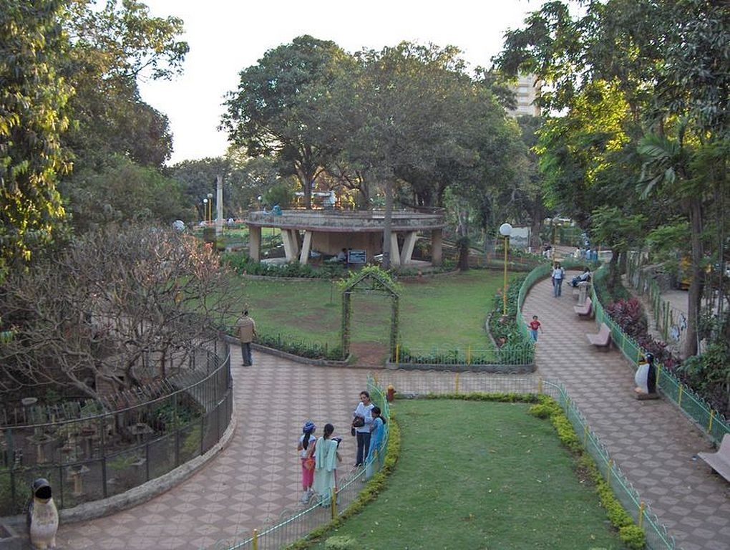
Notes:
Bombay.-Hanging Gardens

Slide 15
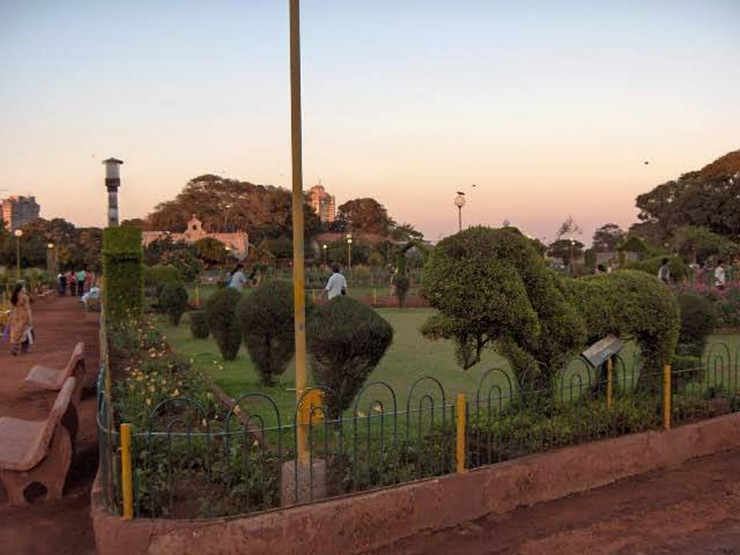
Notes:
Bombay.-Hanging Gardens

Slide 16
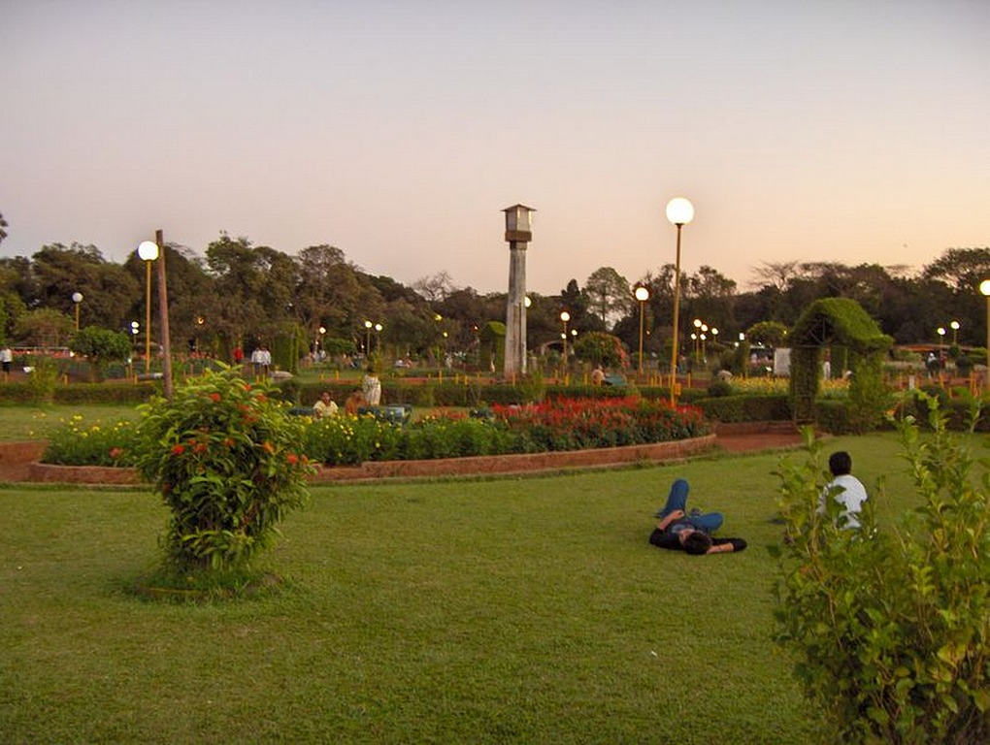
Notes:
Bombay.-Hanging Gardens

Slide 17
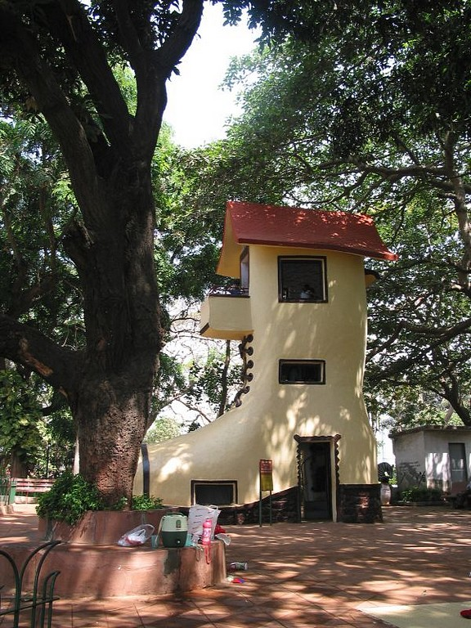
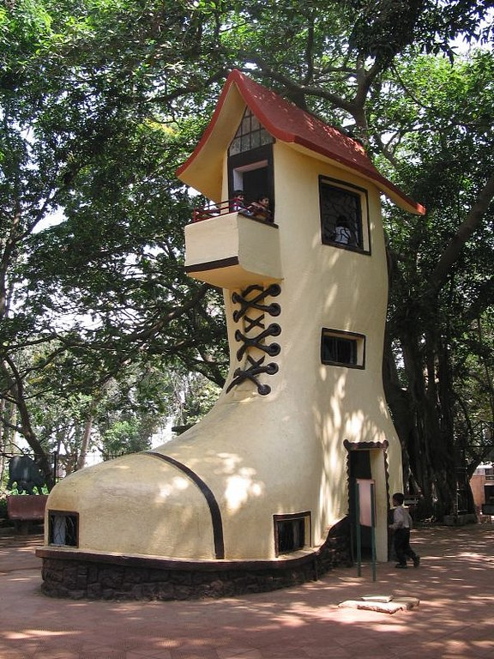
Notes:
Bombay.-Hanging Gardens

Slide 18
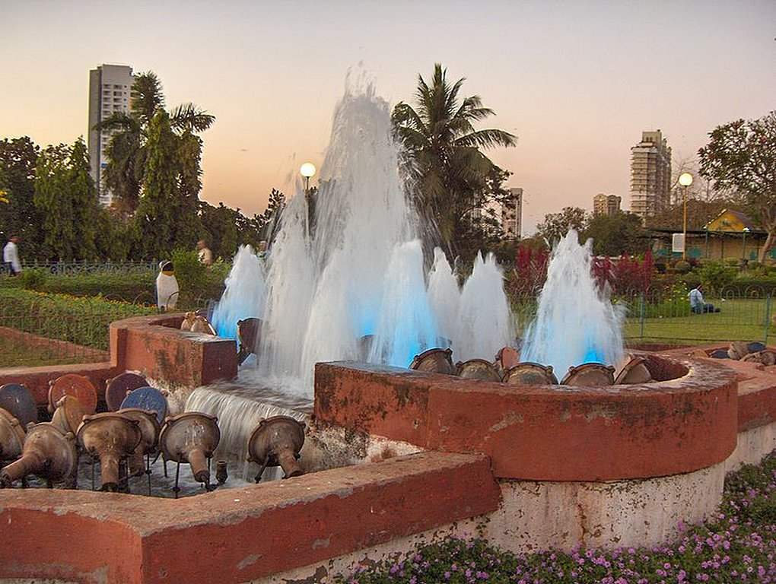
Notes:
Bombay.-Hanging Gardens

Slide 19
Hazuri Bagh
Hazuri Bagh es un jardín en Lahore , Pakistán , limitado por la fortaleza de Lahore (lado este),por la mezquita Badshahi (lado oeste), el Samadhi de Ranjit Singh (lado norte) y la Puerta de Roshnai (lado sur) .
En el centro se encuentra el Hazuri Bagh Baradari , construido por Ranjit Singh.
El jardín fue proyectado y construido bajo la supervisión de Faqir Azizuddin en el diseño de estilo mogol tradicional.
Después de su finalización, se dice,que el maharajá Ranjit Singh , a propuesta del Jamadar Khushhal Singh, ordenó que se quitara el mármol de varios mausoleos de Lahore para construir un Baradari (pabellón) .

Slide 20
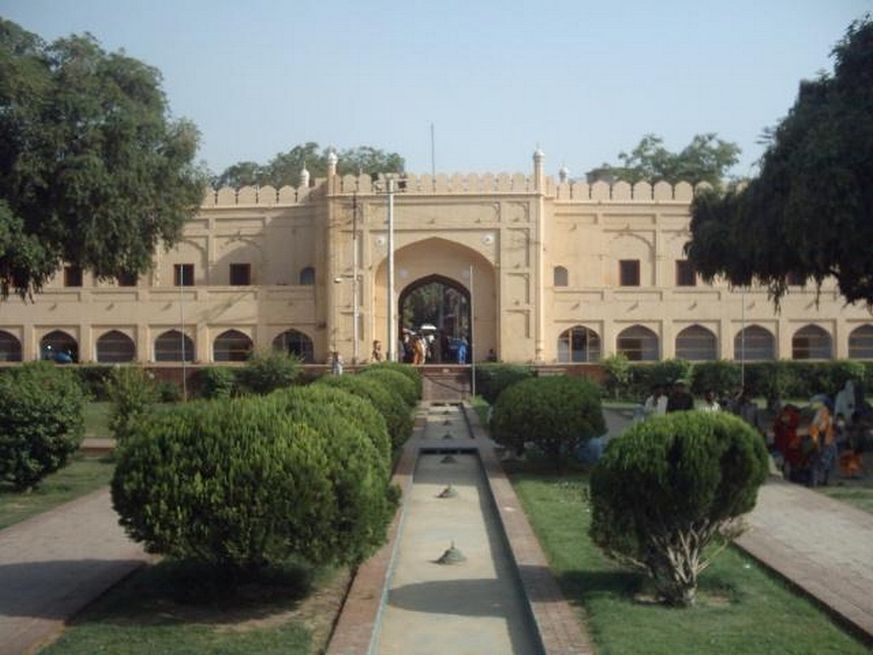
Notes:
Hazuti Bagh

Slide 21
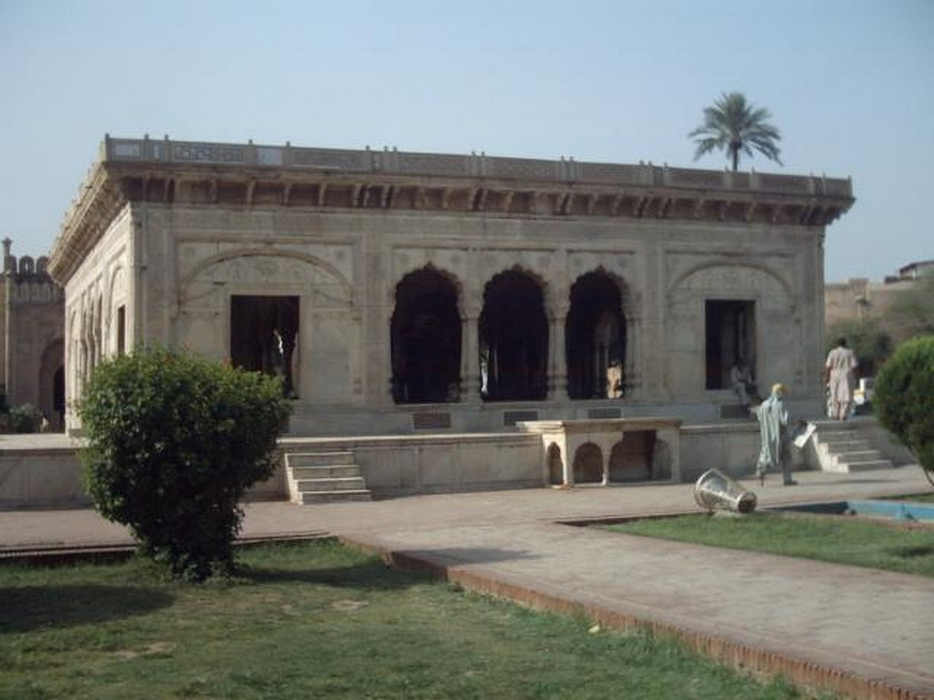
Notes:
Hazuri Bagh

Slide 22
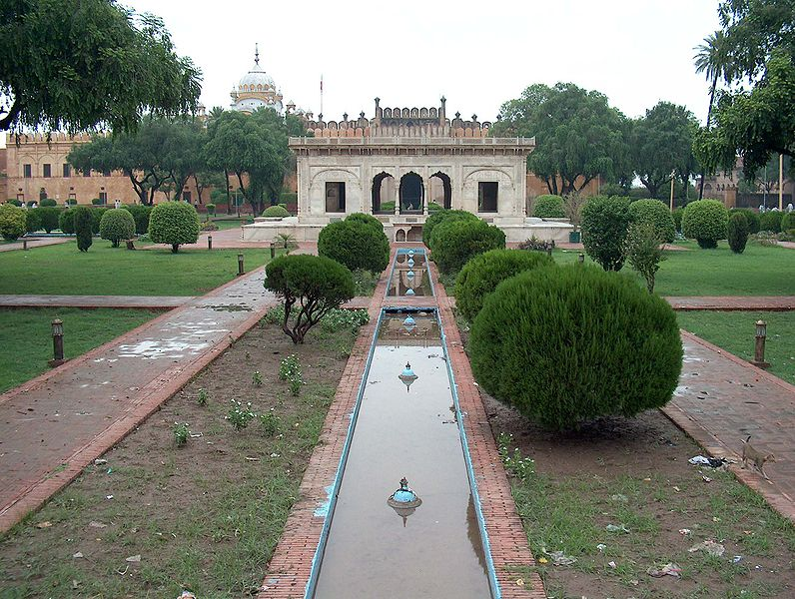
Notes:
Hazuri Bagh

Slide 23
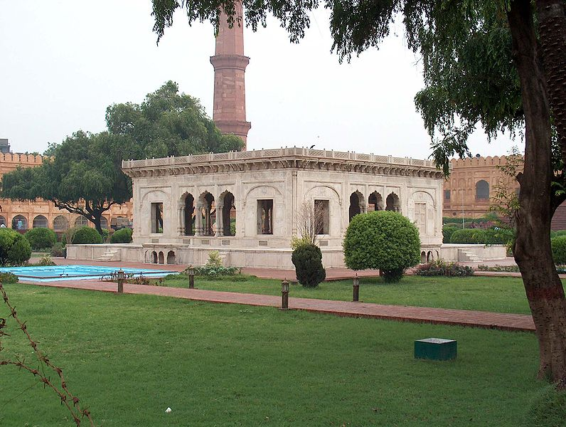
Notes:
Hazuri Bagh.-Mezquita

Slide 24
Humayun´s Tomb
La tumba de Humayun es la tumba del emperador mogol Humayun .
La tumba fue encargada por la esposa de Humayun Banu Begum Hamida en 1562 la CE, y diseñada por Mirak Mirza Ghiyath, un arquitecto persa.
Fue el primer jardín de tumbas en el subcontinente indio , y se encuentra en Nizamuddin Oriente , Nueva Delhi, la India , cerca de la ciudadela-Panah Dina también conocido como Purana Qila , que Humayun fundo en 1533.

Slide 25
También fue la primera estructura de usar la piedra arenisca roja en una escala .
La tumba fue declarada la UNESCO Patrimonio de la Humanidad en 1993,y desde entonces ha sido objeto de extensos trabajos de restauración, que aún está en marcha.

Slide 26
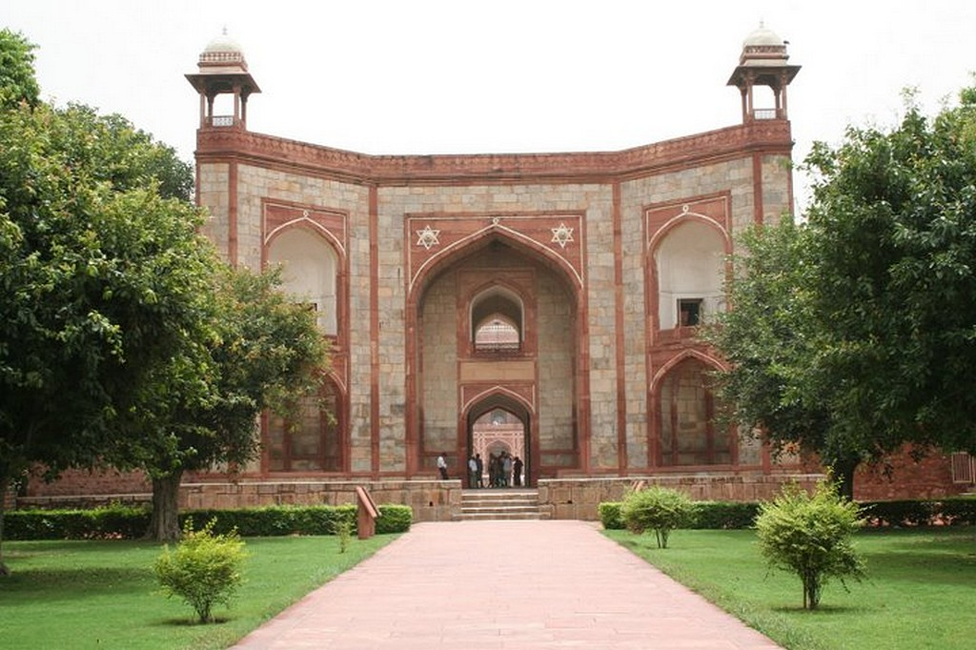
Notes:
Humayun´s Tomb.-Nueva Delhi

Slide 27
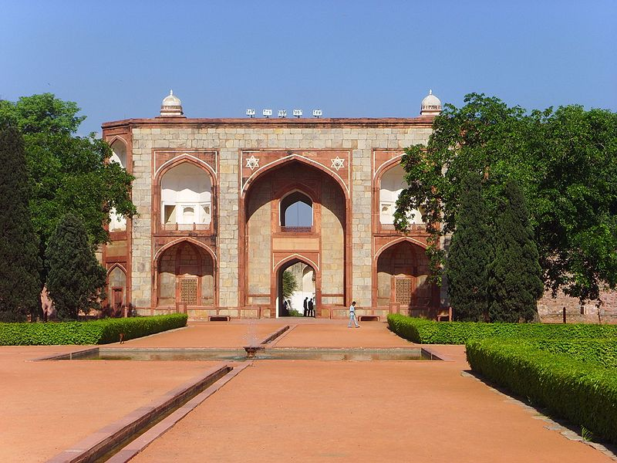
Notes:
Humayun´s Tiomb

Slide 28
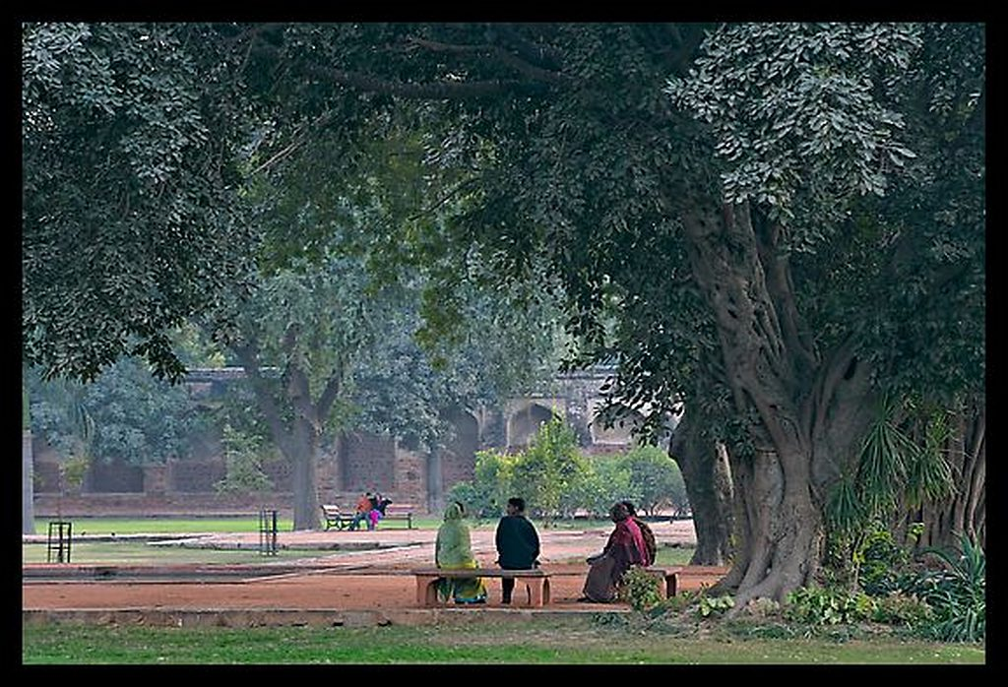
Notes:
Humayun´s Tomb.-Nueva Delhi

Slide 29
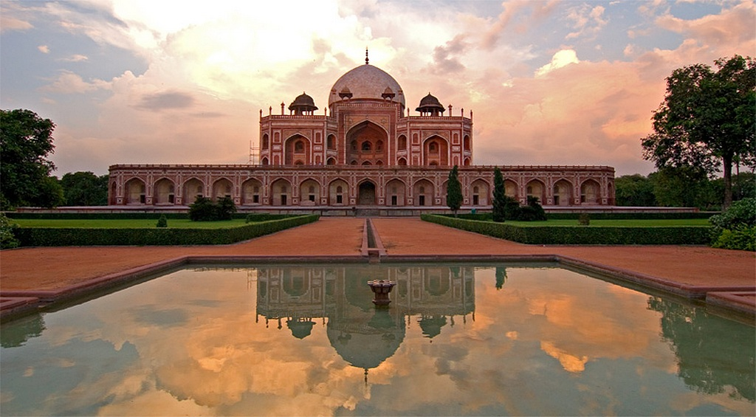
Notes:
Humayun´s Tomb

Slide 30
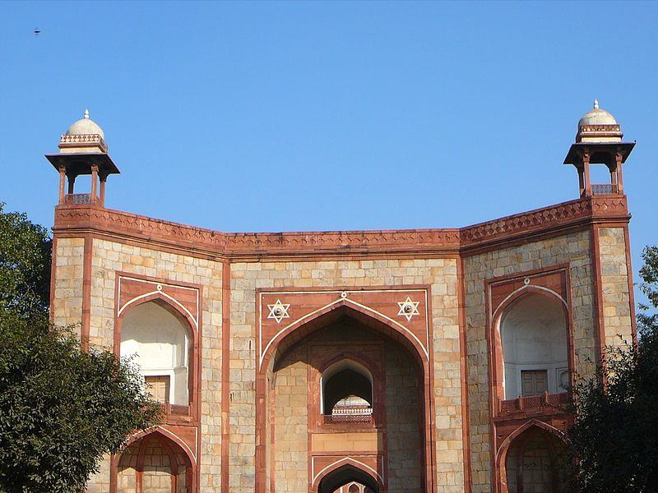
Notes:
Humayun´s Tomb

Slide 31
Irán
Irán, que solía ser conocido como Persia, tiene una de las tradiciones más antiguas de diseño de jardines.
Es probable que, en origen, que fue influenciado por los jardines de la Mesopotamia, pero se arraigó en la meseta iraní y, después de la conquista árabe, los jardines persas y la arquitectura se convirtió en una influencia importante en el desarrollo de los jardines islámicos, en particular durante el período de la dinastía abasí.

Slide 32

Notes:
Bagh –e- Fin

Slide 33
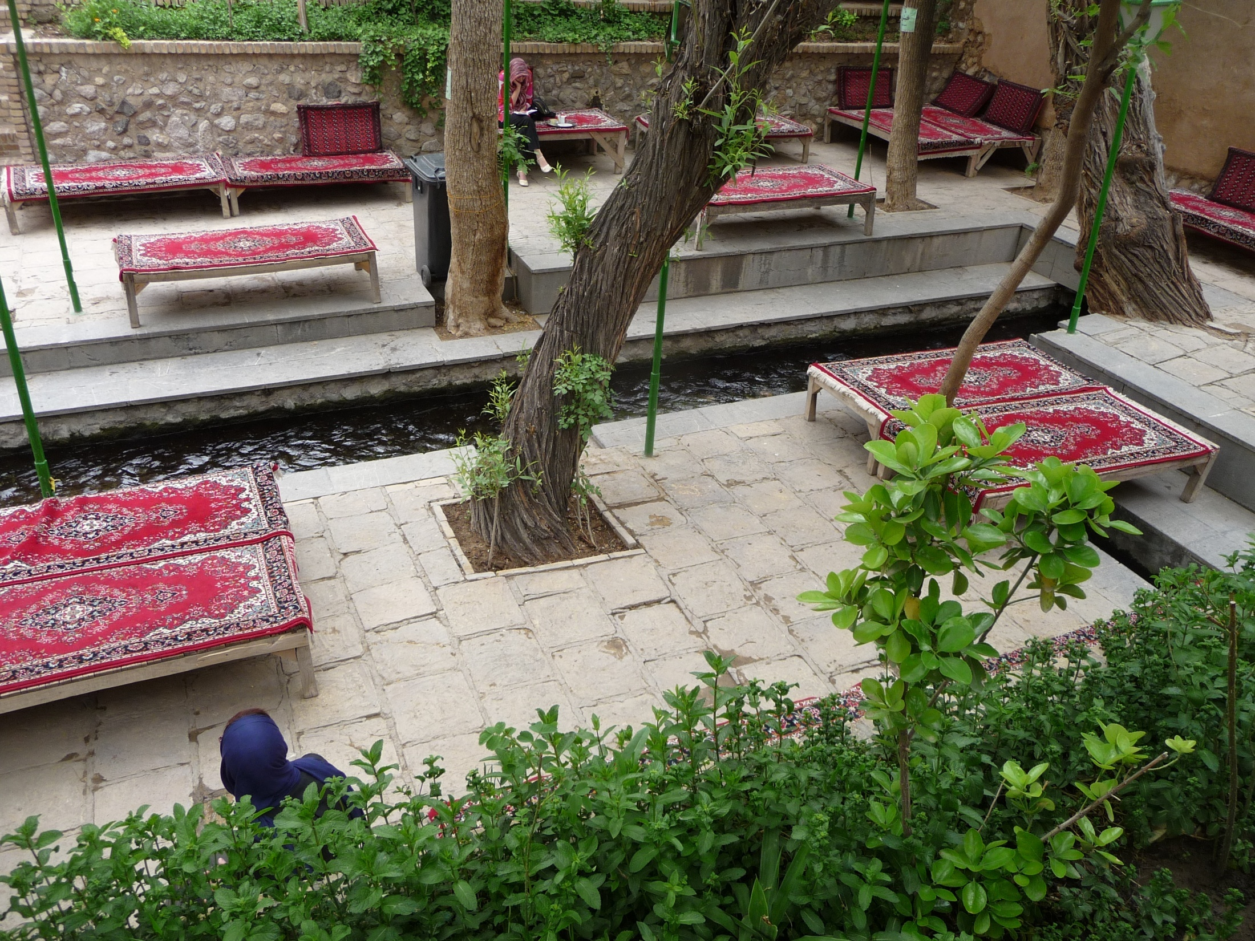
Notes:
Bagh –e-Fin

Slide 34
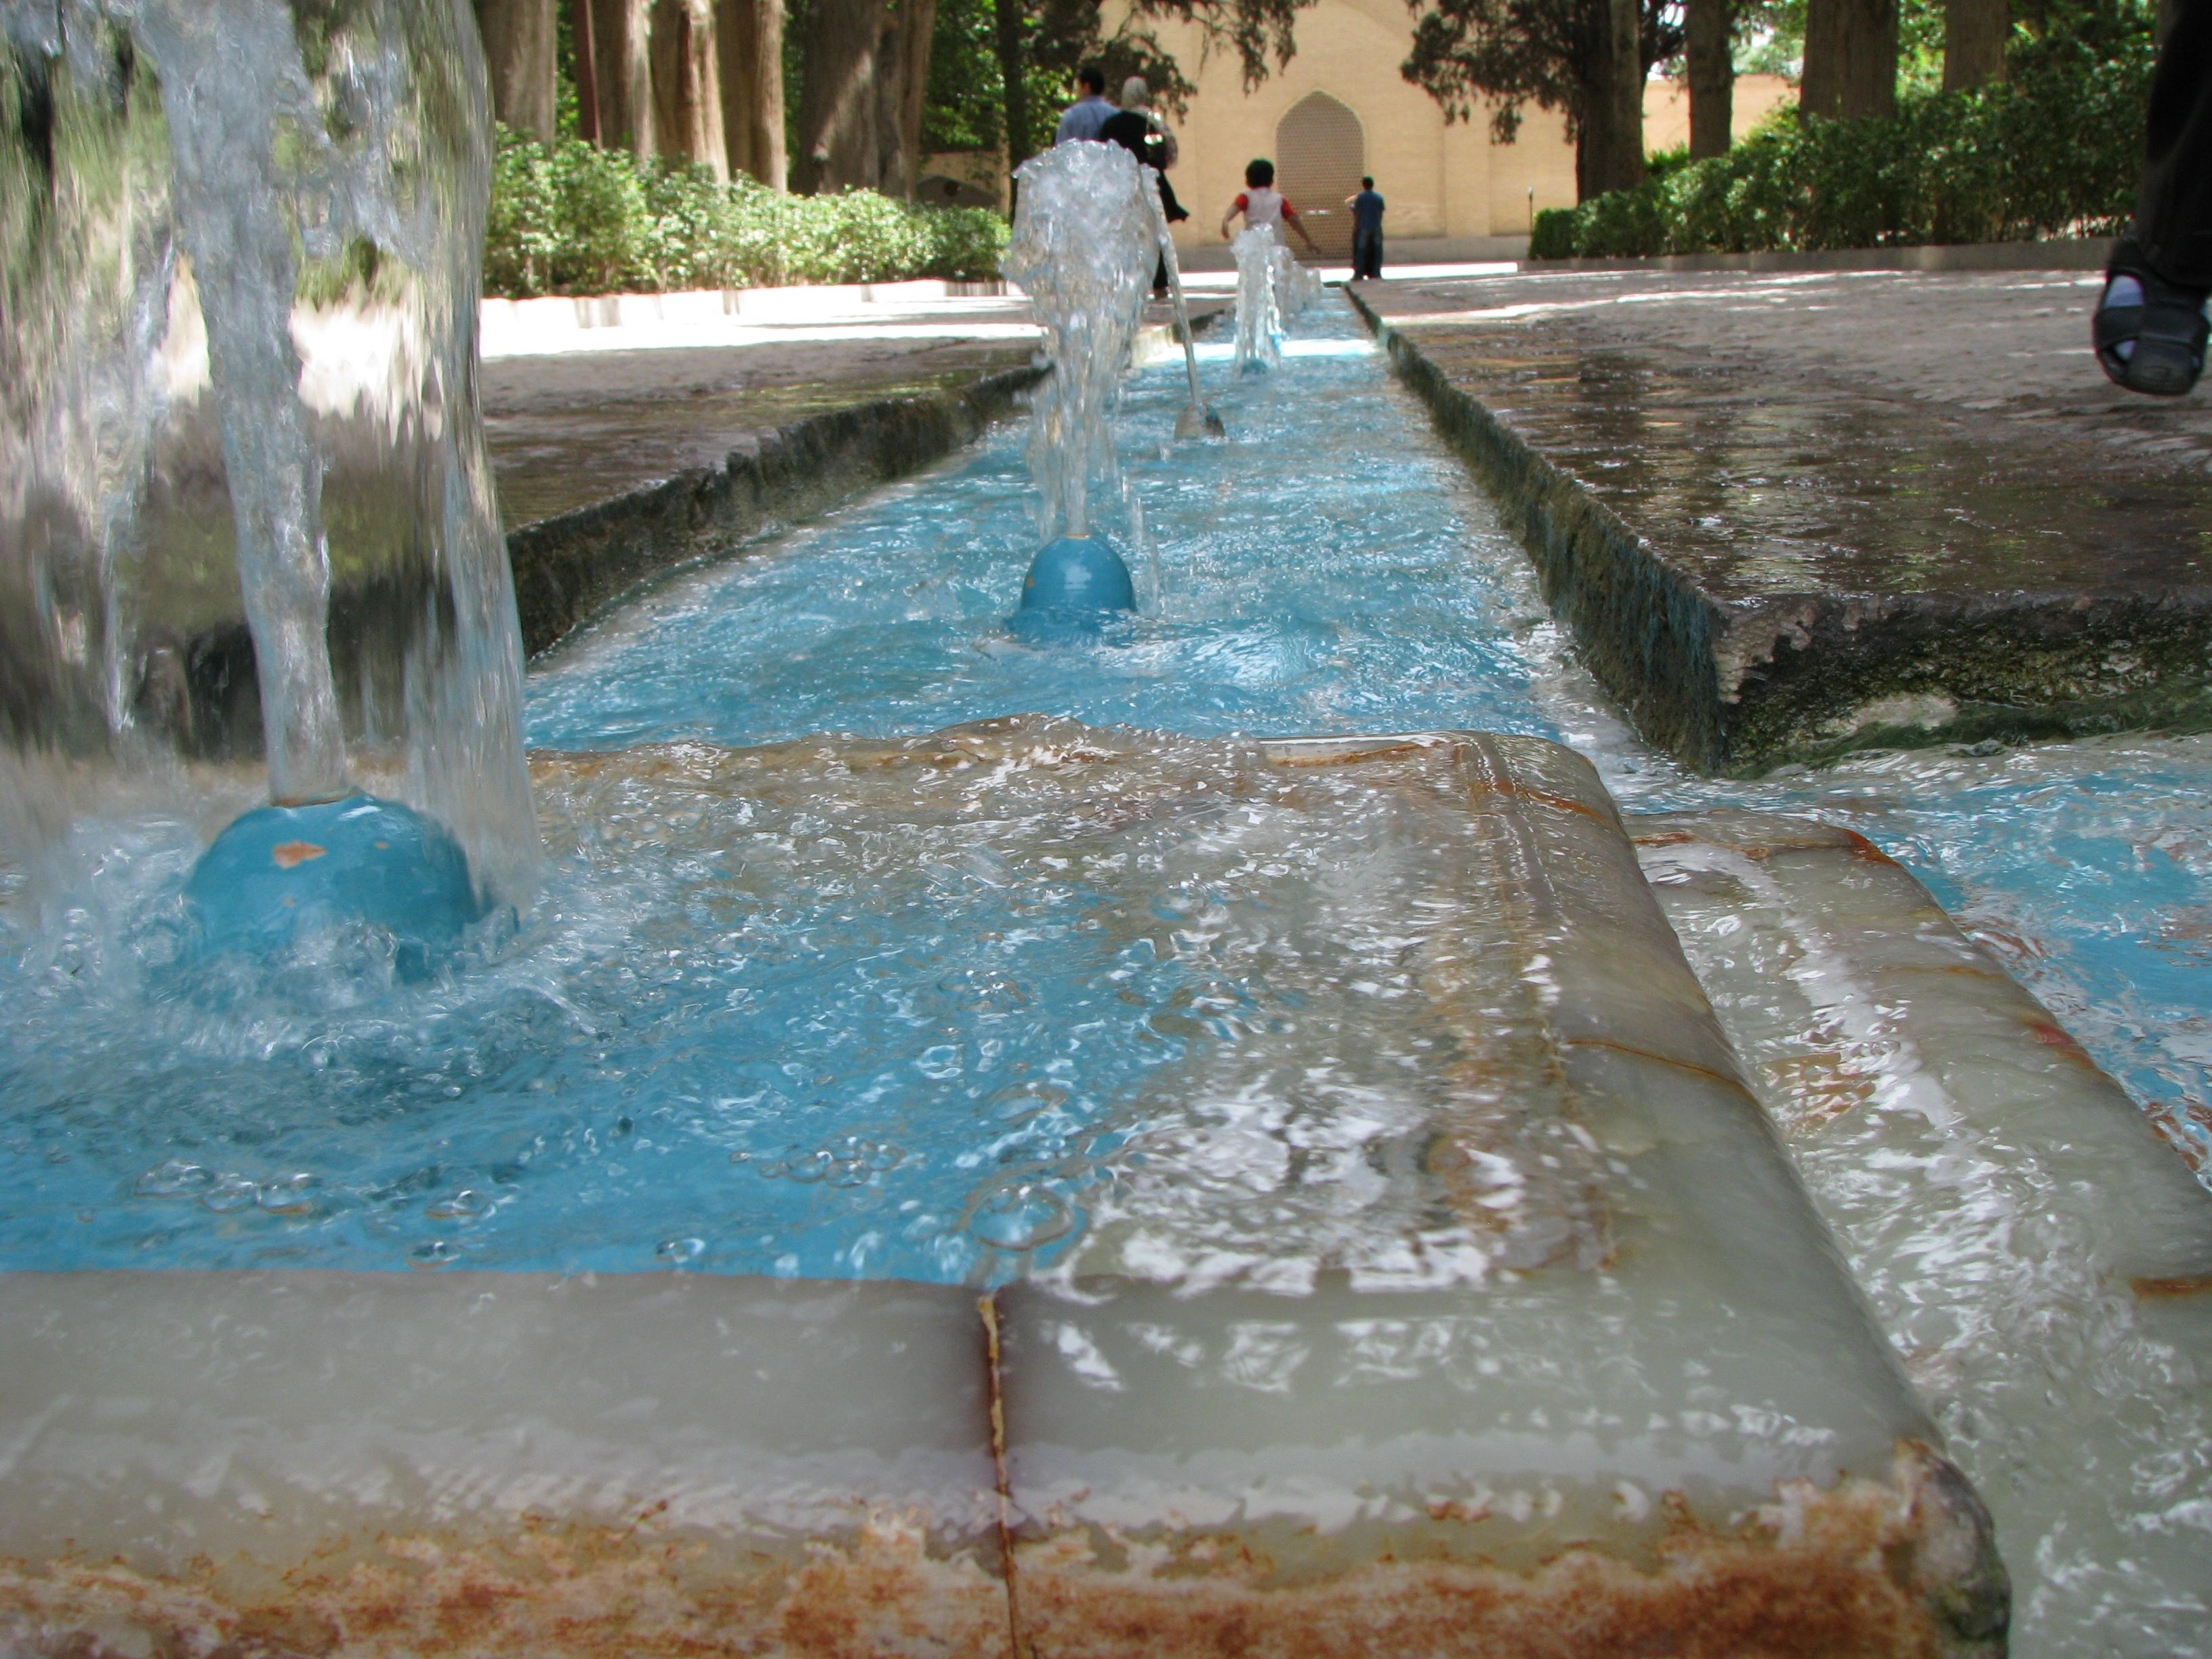
Notes:
Bagh-e-Fin

Slide 35
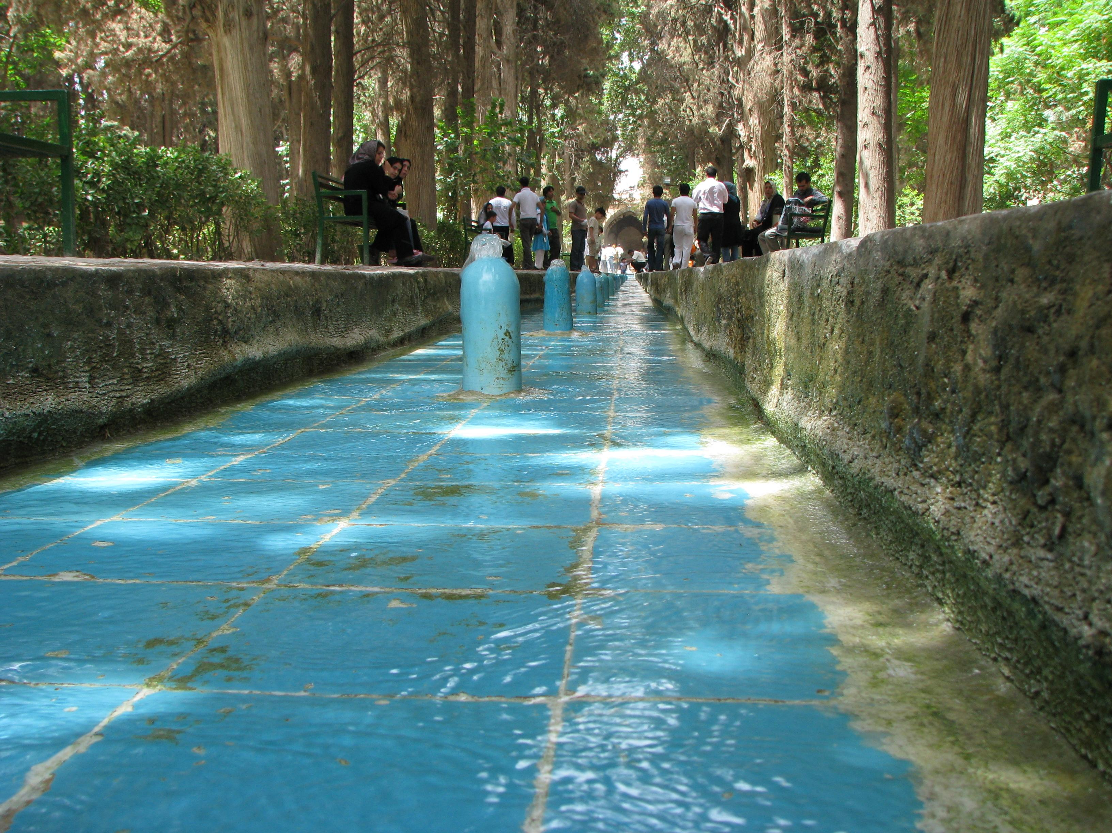
Notes:
Bagh-e-Fin

Slide 36
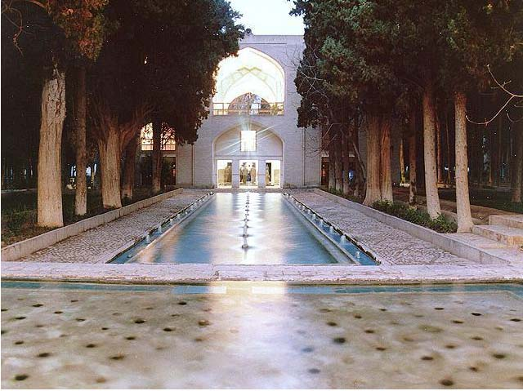
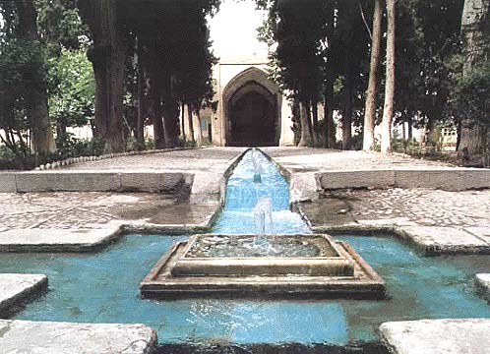
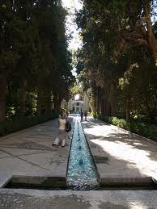
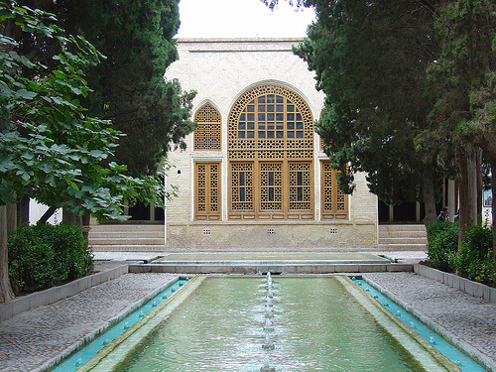
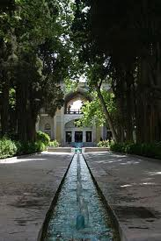
Notes:
Bagh –e-Fin

Slide 37
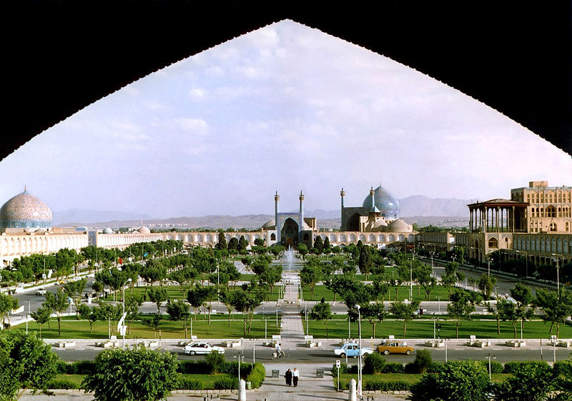
Notes:
Isfahan

Slide 38
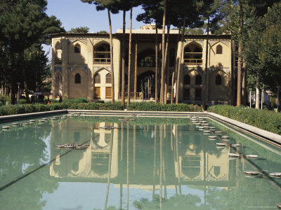
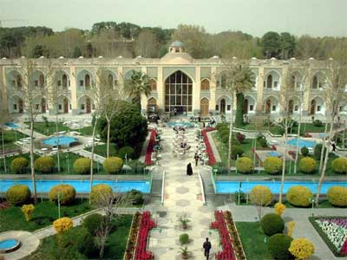
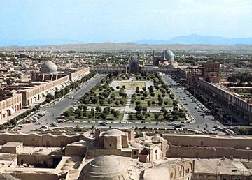
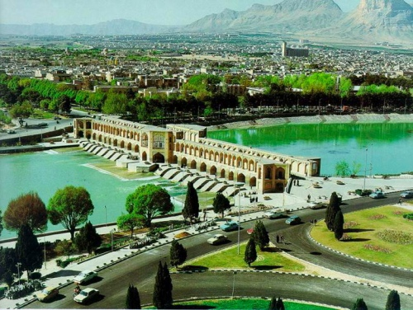
Notes:
Isfahan

Slide 39
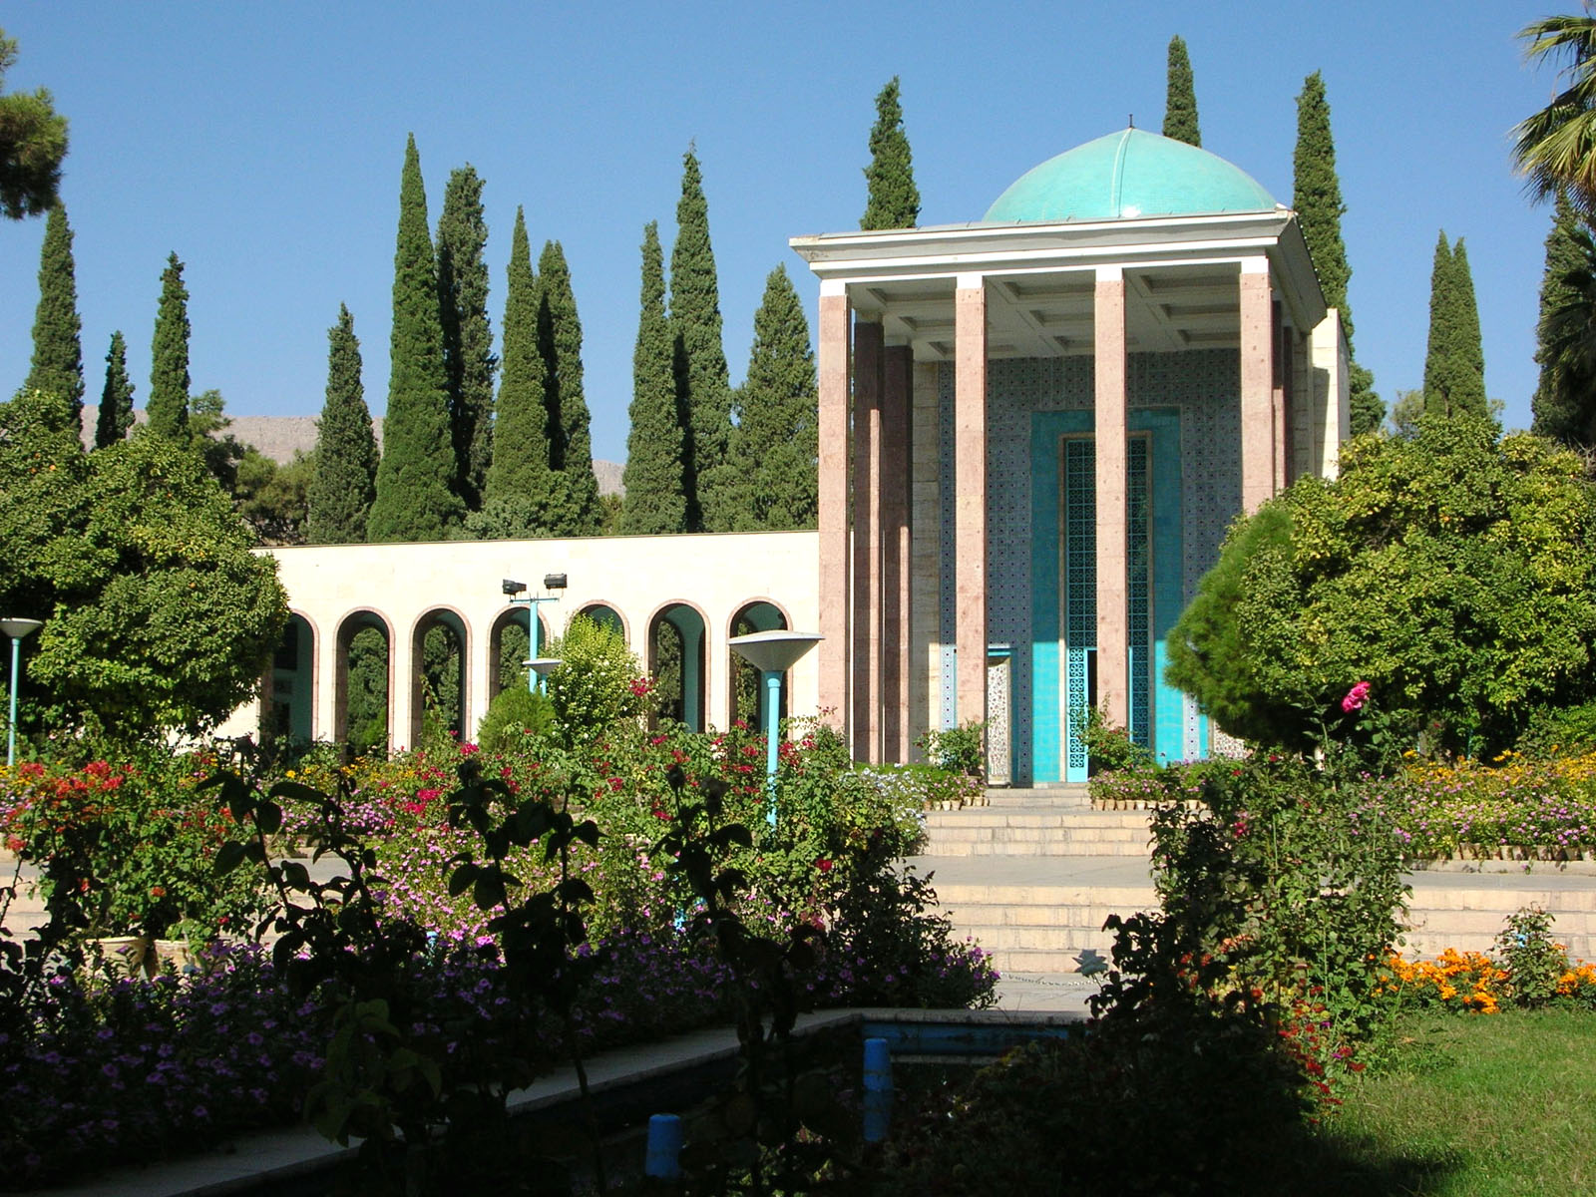
Notes:
Sadi Tomb Garden.-Poeta

Slide 40
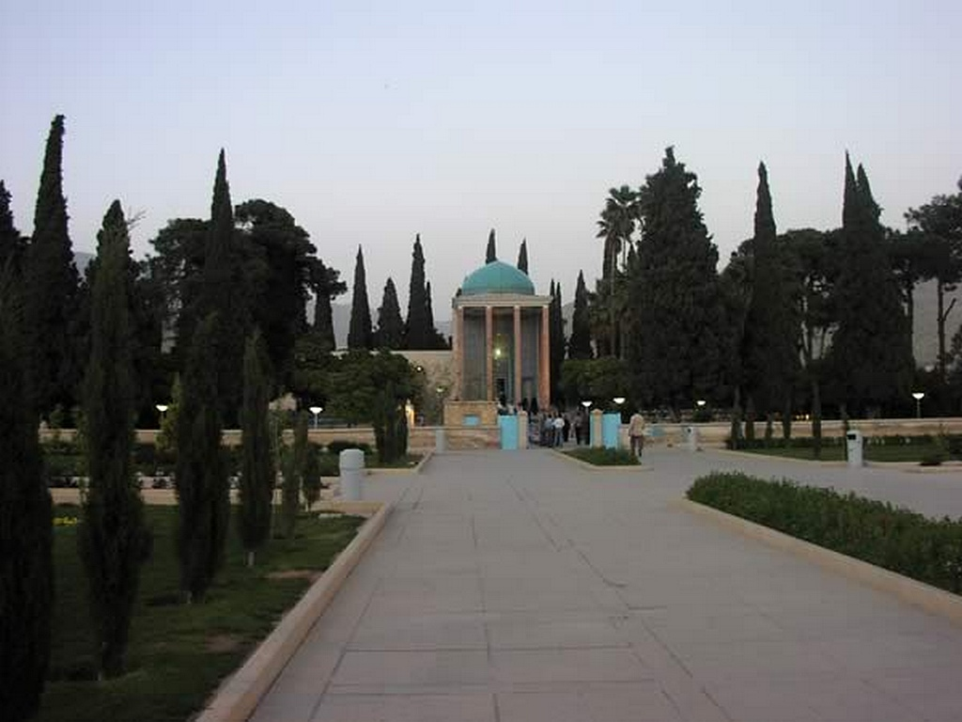
Notes:
IranTomb.-Sadi

Slide 41
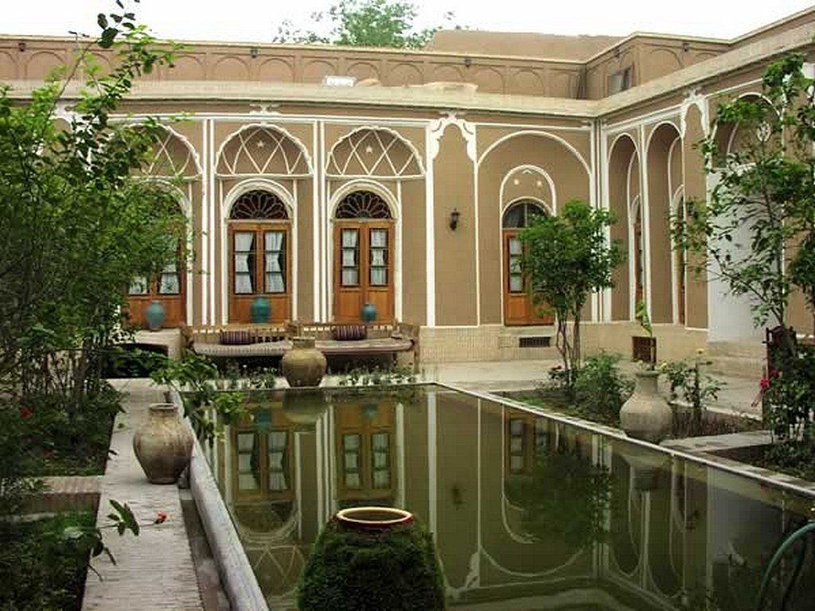
Notes:
Irán

Slide 42
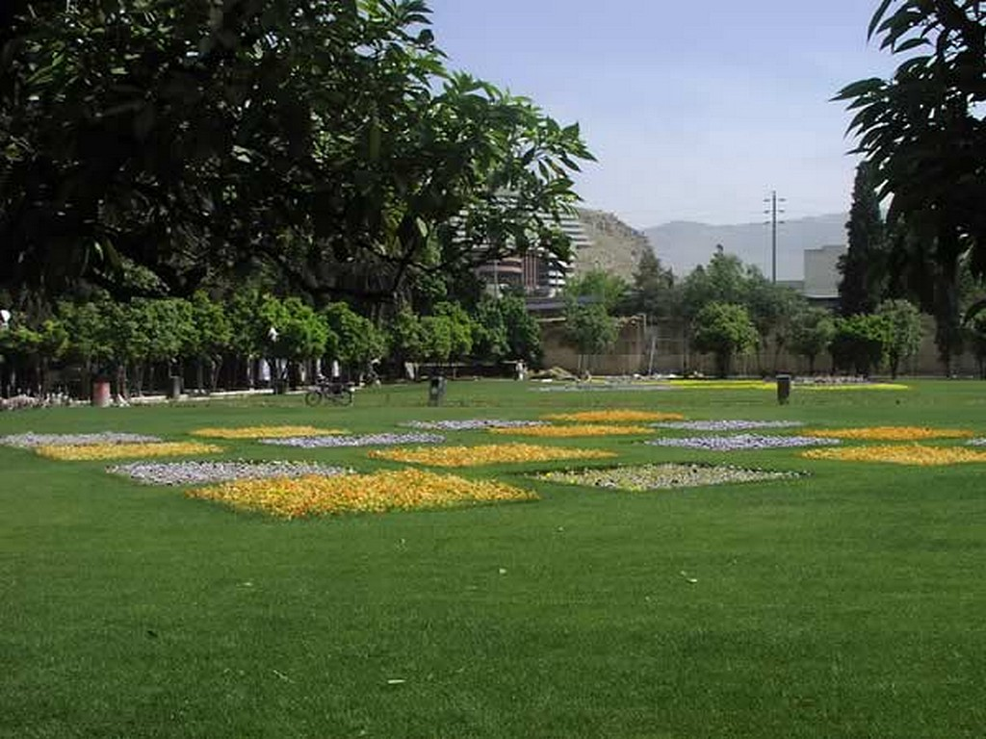
Notes:
Irán.-Geometrical Parterres

Slide 43
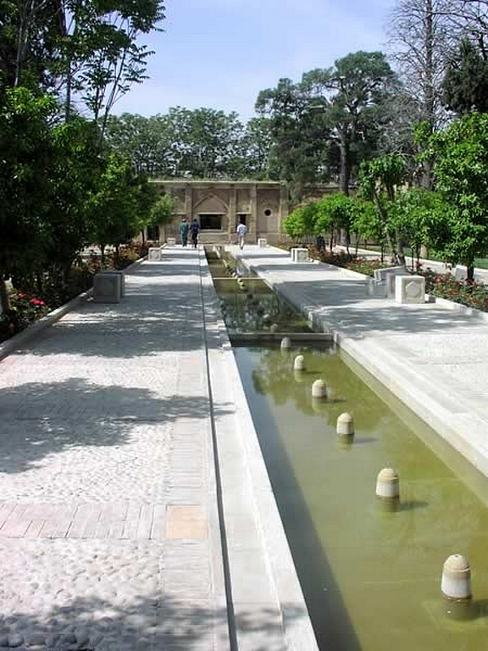
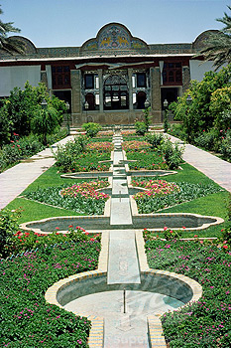
Notes:
Naranjestan

Slide 44
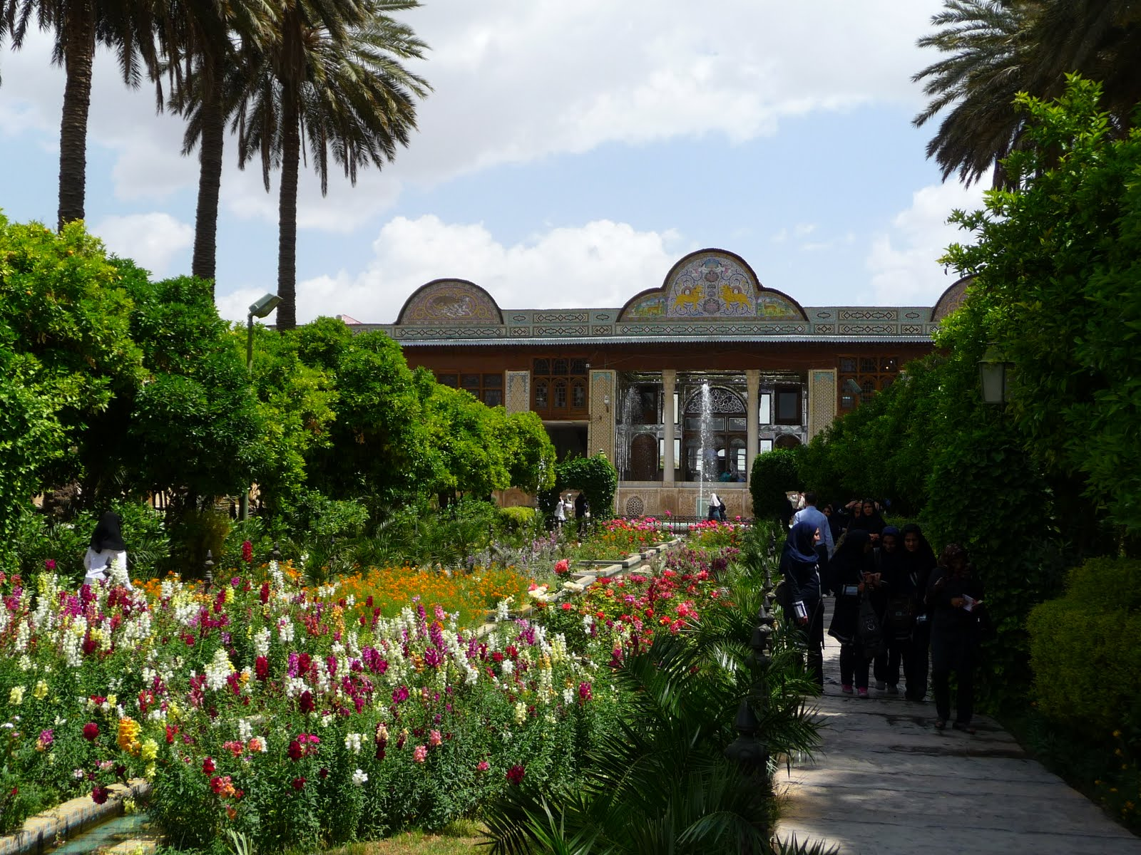
Notes:
Naranjestan

Slide 45
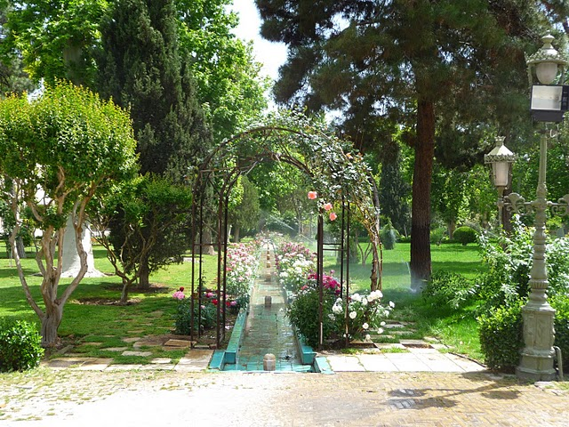
Notes:
Golestan Palace Gardens

Slide 46
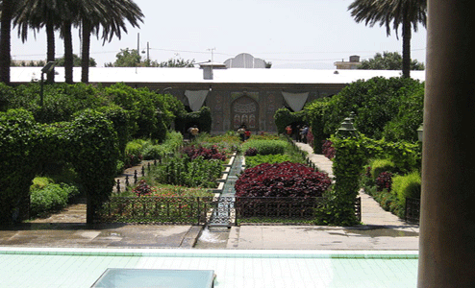
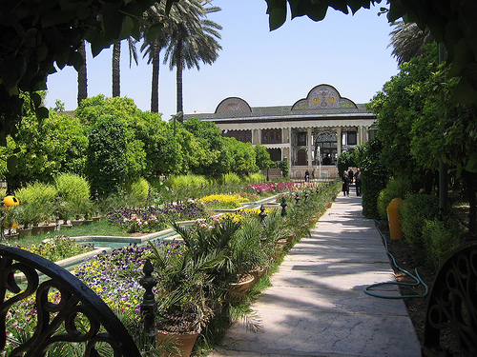
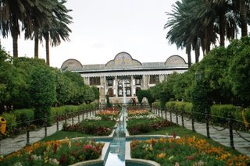
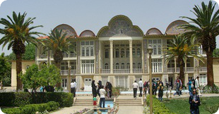
Notes:
Naranjestan.-Shiraz

Slide 47
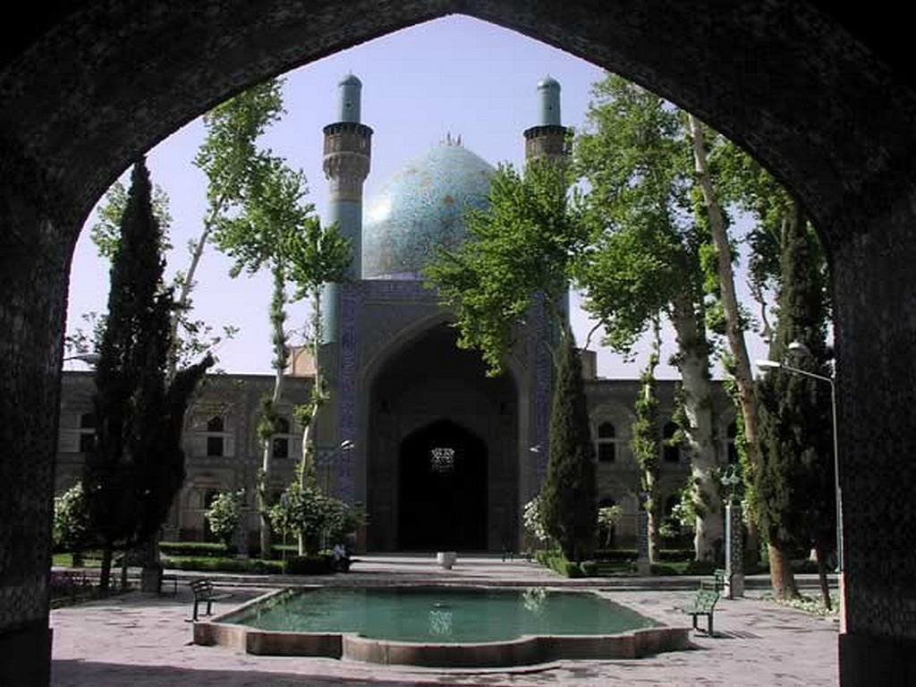
Notes:
Irán

Slide 48

Notes:
Jahan Nama

Slide 49

Notes:
Jahan Nama

Slide 50
Jantar Mantar
El Mantra Yantra (literalmente el "instrumento y la fórmula" y, a menudo llamado el Jantar Mantar), se encuentra en la moderna ciudad de Nueva Delhi , Nueva Delhi .
Se compone de 13 arquitectónicos instrumentos de astronomía , construidos por el Maharaja Jai Singh II de Jaipur , a partir de 1724 en adelante, y es uno de los cinco construido por él, ya que le fue dado por el emperador mogol Shah Muhammad la tarea de revisar el calendario y las tablas astronómicas.

Slide 51

Notes:
Jantar Mantar

Slide 52

Notes:
Jantar Manta.-Observatorio

Slide 53

Notes:
Jantar Mantar

Slide 54

Notes:
Jantar Mantar.-Observatorio

Slide 55

Notes:
Jantar Mantar

Slide 56

Notes:
Jantar Mantar

Slide 57

Notes:
Jantar Mantar

Slide 58

Notes:
Jantar Mantar

Slide 59
Notes:
Jantar Mantar

Slide 60

Notes:
Jantar Mantar

Slide 61

Notes:
Jantar Mantar

Slide 62

Notes:
Jantar Mantar

Slide 63

Notes:
Jantar Mantar

Slide 64

Notes:
Jantar Mantar

Slide 65

Notes:
Jantar Mantar

Slide 66

Notes:
Jantar Mantar

Slide 67
Lahore
Lahore es la capital de la provincia pakistaní de Punja, y la segunda ciudad de Pakistán, tras Karachi .
La ciudad se encuentra a lo largo del río Ravi , situado a unos 25 kilómetros de la Wagah cruce de fronteras y esta a 32 kilómetros de la ciudad india de Amritsar .
Lahore es conocida como la Ciudad de los Jardines.
Muchos jardines fueron construidos en Lahore durante la era de Mughal, algunos de los cuales aún sobreviven.

Slide 68
Los jardines de Shalimar fueron presentados durante el reinado de Shah Jahan y fueron diseñados para imitar el islámico paraíso de la otra vida que se describe en el Corán.
Los jardines siguen el conocido charbagh diseño de cuatro plazas, con tres terrazas descendentes.
Los Jardines de Lawrence fueron establecidos en 1862 y fueron nombrados originalmente por Sir John Lawrence, a finales del siglo XIX por el virrey británico de la India.

Slide 69
Los otros muchos jardines y parques de la ciudad incluyen Hazuri Bag , Parque Iqbal , Bagh Mochi , Gulshan Iqbal Park, Modelo de Ciudad Parque, Parque del Hipódromo , Nasir Bagh Lahore, Parque Jallo, Wild Life Park, y Changa Manga , cerca de un bosque artificial Lahore, en el distrito Kasur.
Otro ejemplo es el de Bagh-e-Jinnah , con 57 hectáreas, jardín botánico que alberga las instalaciones de entretenimiento y deportes, así como una biblioteca.

Slide 70
El Zoológico de Lahore es el zoológico más antiguo segundo en el sur de Asia después de Calcuta y ha sido una fuente de diversión y esparcimiento para las familias de más de 100 años.
En diciembre de 2004, Pakistán y China firmaron un contrato de $ 110 millones para la construcción de un proyecto de vivienda en Multan Road, en Lahore.
El resultado fue Sukh Jardines Chayn , una cooperativa de viviendas hermoso lleno de exuberantes zonas verdes y jardines.
Lahore también tiene un parque de safari de más de 81 ha.

Slide 71

Notes:
Bagh –e- Jinnah.-Lawrence Park

Slide 72

Notes:
Bagh-e-Jinnah

Slide 73

Notes:
Gulshan Igbal Park

Slide 74


Notes:
Jilani Park

Slide 75

Notes:
Lahore Court

Slide 76

Notes:
Lahore Court

Slide 77
Lodhi Gardens
Jardines Lodi es un parque en Nueva Delhii , India .
Repartidas en 360.000 m ² contienen, la Tumba de Mohammed, Sikander Lodi , Gumbad Sheesh y Gumbad Bara, Sayyid y Lodis obras de arquitectura del siglo XV Say, una dinastía pashtún que gobernó gran parte del Norte la India durante el siglo XVI, el sitio está protegido por el estudio arqueológico de la India (ASI).
Los jardines están situados entre el Mercado de Khan y la Tumba de Safdarjung en la carretera Lodi. Es hermoso y sereno, y es un punto de acceso para caminatas matutinas para el Delhiites.

Slide 78

Notes:
Lodhi Gardens.-Nueva Delhi

Slide 79

Notes:
Lodhi Gardens.-Nueva Delhi

Slide 80

Notes:
Lodhi Gardens

Slide 81

Notes:
Lodhi Gardens

Slide 82

Notes:
Lodhi Gardens

Slide 83

Notes:
Lodhi Gardens

Slide 84

Notes:
Lodhi Gardens

Slide 85

Notes:
Lodhi Gardens

Slide 86

Notes:
Lodhi Gardens

Slide 87

Notes:
Lodhi Gardens

Slide 88

Notes:
Lodhi Gardens

Slide 89

Notes:
Lodhi Gardens

Slide 90

Notes:
Lodhi Gardens

Slide 91
Mughal Garden.-Srinagar
Srinagar es la capital del norte de la India del estado de Jammu y Cachemira .
Está situado en Valle de Cachemira y se encuentra a orillas del río Jhelum , un afluente del Indo .
Aunque no es la más grande, es una de las ciudades más grandes de la India sin la mayoría hindú.
Srinagar tiene varios jardines que forman parte de los construidos por los emperadores de Mughal en el subcontinente indio, y que son conocidos como jardines de Mughal.

Slide 92
Los jardines de Mughal ubicados en Srinagar y sus inmediaciones incluyen Chashma Shahi (las fuentes reales); Pari Mahal (el palacio de las hadas); Nishat Bagh (el jardín de la primavera); Shalimar Bagh y el Bagh Naseem.
Los jardines del tulipán se han abierto recientemente al público por la Sra. Sonia Gandhi
Los jardines tiene filas de los tulipanes de colores y matices diferentes .

Slide 93

Notes:
Nishat Bagh .-Srinagar

Slide 94

Notes:
Nishat Bagh.-Srinagar

Slide 95

Notes:
Nishat Bagh

Slide 96

Notes:
Nishat Bagh

Slide 97

Notes:
Nishat Bagh

Slide 98

Notes:
Mughal.-Srinagar

Slide 99

Notes:
Mughal Garden

Slide 100

Notes:
Mughal Garden

Slide 101

Notes:
Mughal Gardens

Slide 102

Notes:
Mughal Garden.-India

Slide 103

Notes:
Mughal Garden .-Kashmir

Slide 104

Notes:
Mughal Garden.-Nishat

Slide 105

Notes:
Mughal Gardens

Slide 106

Notes:
Mughal Garden

Slide 107

Notes:
Mughal Garden

Slide 108

Notes:
Mughal Gardens

Slide 109

Notes:
Mughal Garden

Slide 110

Notes:
Mughal Gardens

Slide 111

Notes:
Mughal.-Lahore Gardens

Slide 112
Shalimar Gardens
Los jardines de Shalimar un jardín persa que fue construido por el emperador mogol Shah Jahan en Lahore , hoy en día Pakistán .
La construcción comenzó en 1641, CE (1051 AH) y se completó al año siguiente.
La gestión del proyecto se llevó a cabo bajo la supervisión de Khalilullah Khan , un noble de la corte de Shah Jahan, en cooperación con Ali Mardan Khan y Mulla Alaul Maulk Tuni.
Los jardines de Shalimar se encuentran cerca de Baghbanpura a lo largo de la carretera del Gran Troncal a unos 5 kilómetros al noreste de la ciudad de Lahore.

Slide 113
Los jardines de Shalimar se disponen en forma de un paralelogramo rectangular, rodeado por un alto muro de ladrillos, que es famoso por su intrincado calado .
Este jardín se hizo en el concepto de Char Bhagh.
Los jardines miden 658 metros de norte a sur y 258 metros de este a oeste.
En 1981, los jardines de Shalimar se incluyeron como Patrimonio de la Humanidad junto con la fortaleza de Lahore , en virtud de la Convención de la UNESCO sobre la protección del mundo natural y cultural Patrimonio de la Humanidad .

Slide 114
Para el riego de los jardines, un canal llamado Shah Nahar significado canal Real, más tarde, también conocido como Nahar Hansti, es decir, el canal risa fue traído de Rajpot (actual Madhpur en la India), una distancia de más de 161 kilómetros.
El canal cruza los jardines y se descarga en una alberca de mármol en la terraza media.
En esta alberca, y el canal, 410 fuentes que descargan el agua en las piscinas de mármol .
En los alrededores se refresca por el agua que fluye de las fuentes, que es un alivio especial para los visitantes durante el verano abrasador de Lahore, con la temperatura a veces superiores a los 49 ° C.

Slide 115

Notes:
Shalimar Garden

Slide 116

Notes:
Shalimar Garden

Slide 117

Notes:
Shalimar Garden

Slide 118

Notes:
Shalimar Gardens

Slide 119

Notes:
Shalimar Garden

Slide 120

Notes:
Shalimar Gardens

Slide 121

Notes:
Shalimar Gardens

Slide 122

Notes:
Shalimar Gardens

Slide 123
Jardin Botánico de Singapur
El Jardín Botánico de Singapur es un jardín botánico de 63,7 hectáreas en Singapur que incluye el National Orchid Garden (Jardín Nacional de Orquídeas) que es una colección de más de 3.000 especies de orquídeas.
También posee una senda a través de una pequeña selva pluvial, y un jardín de especias.
Este parque se estableció en 1859.
Con sus praderas y lagos, este jardín botánico es muy popular entre la población, que lo utiliza para el esparcimiento: su paisaje lo disfrutan tanto los locales como los turistas.

Slide 124

Notes:
Singapur

Slide 125

Notes:
Singapur.-Bromelias

Slide 126

Notes:
Singapur

Slide 127

Notes:
Singapur

Slide 128

Notes:
Singapur Jardín Botánico

Slide 129

Notes:
Singapur Jardín Botánico

Slide 130

Notes:
Singapur Jardín Botánico.-Bambúes

Slide 131

Notes:
Singapur Jardín Botánico.-Heliconias

Slide 132

Notes:
Singapur Jardín Botánico.-Evolución Garden

Slide 133


Notes:
Singapur Jardín Botánico

Slide 134

Notes:
Singapur Jardín Botánico

Slide 135

Notes:
Singapur Jardín Botánico

Slide 136

Notes:
Singapur Jardín Botánico

Slide 137

Notes:
Singapur Jardín Botánico

Slide 138

Notes:
Singapur Jardín Botánico

Slide 139

Notes:
Singapur Chínese Garden

Slide 140

Notes:
Singapur Jardín Botánico

Slide 141

Notes:
Singapur.-Jardín Botánico

Slide 142

Notes:
Singapur National Orchid Garden

Slide 143

Notes:
Singapur Jardín Botánico

Slide 144

Notes:
Isami.-Japón

Slide 145
Kesar Kyari Bagh en Jaipur
El Kesar Kyari Bagh en un jardín en el lago Maota , justo antes de Fuerte Amber , en Jaipur , Rajasthan.Kesar Kyari Bagh parecía exquisita.
Cuenta con camas de flores en forma de estrella que una vez el maharajá lleno de flores de azafrán.
Kesar Kyari Bagh es uno de los dos jardines del Lago Maota.
El otro es Dilaram Bagh, construido en 1568.
Este era el favorito lugar de descanso para el emperador Akbar cada vez que venia a Ajmer. .

Slide 146
El nombre Dilaram es un juego de palabras - , es el nombre del arquitecto que lo construyó, Dilaram, lo que significa la facilidad corazón.
Hay un pequeño museo arqueológico cerca de este jardín.
El Kyari Kesar (jardín azafrán) se encuentra en el centro de este lago, diseñado como una alfombra persa.
El jardín fue plantado con azafrán de la fragancia que flotan en el palacio de arriba.
El jardín esta en restauración.
Más adelante, el fuerte se introduce a través de la 'Dil-e-AARAM' Jardín (en el estilo tradicional de Mughal).

Slide 147
En el interior del palacio, se encuentra una serie de corredores, centrado en el jardín 'Charbagh "un típico mogol o también conocido como los jardines del Paraíso.
Char Bagh literalmente, significa cuatro jardines.
La filosofía de Charbagh se indica a continuación.
Charbagh en el fuerte de Amber se muestra cómo las cuatro partes básicas pueden dividirse en formas geométricas complejas.
El concepto del jardín del paraíso fue traído de los jardines persas Timúridas.
Fue la primera expresión arquitectónica que hicieron en el sub-continente indio, cumpliendo diversas funciones y con un fuerte significado simbólico.

Slide 148
Conocido como el charbagh, en su forma ideal, se trazó como un cuadrado dividido en cuatro partes iguales.
El simbolismo del jardín y sus divisiones se indican en los textos místicos islámicos que se describe el paraíso como un jardín lleno de abundantes árboles, flores y plantas.
El agua también juega un papel clave en estas descripciones:
En el Paraíso cuatro ríos de origen en una fuente central o de montaña, y el jardín por separado por las corrientes hacia los puntos cardinales.. Que representan los ríos prometida de agua, leche, vino y miel.

Slide 149
El centro del jardín, en la intersección de las divisiones hay muy fuerte carga simbólica y es donde, en forma ideal, se encuentra un pabellón, la piscina o la tumba.

Slide 150

Notes:
Jaipur.-Amber Fort

Slide 151

Notes:
Jaipur

Slide 152

Notes:
Jaipur Gardens.-Amber Fort

Slide 153

Notes:
Amer Fort.-Jaipur

Slide 154




Notes:
Amer Fort.-Jaipur Dilaram Bagh

Slide 155

Notes:
Dilaram Bagh

